Slide 1
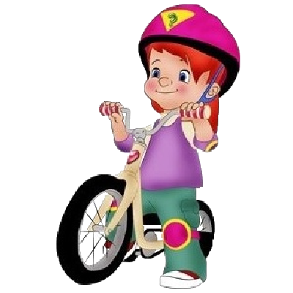
Правила дорожного движенья выполняй без возражения!
ГБДОУ №11 Василеостровского р-на Санкт-Петербург
Составитель: Педагог Седова
Анна Валерьевна

Slide 2
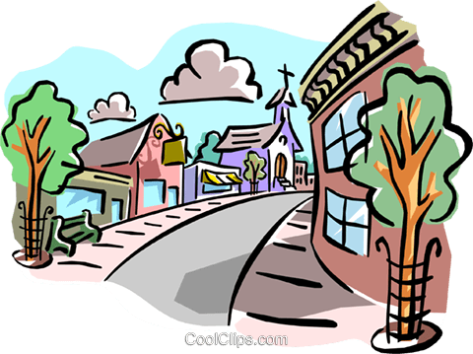
Как только ты выходишь из дома, ты сразу становишься участником дорожного движения.
ТЫ ПЕШЕХОД!
Каждый ребёнок обязан узнать: Рядом с дорогой опасно играть! Не забывай, что дорога – не двор; Затормозить не успеет шофёр.

Slide 3
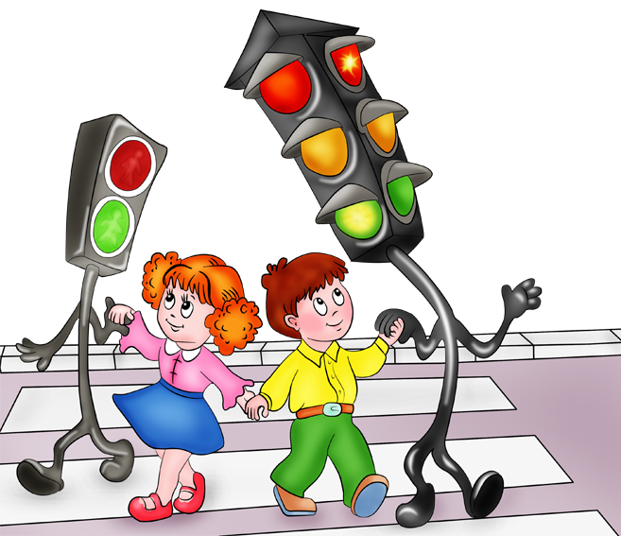
Переходите проезжую часть дороги только на специальных переходах.
Переходя дорогу, посмотри налево, потом направо, опять налево.
Машин нет, тогда иди до середины смело.
Замри.
Направо посмотри, машины нет – переходи

Slide 4
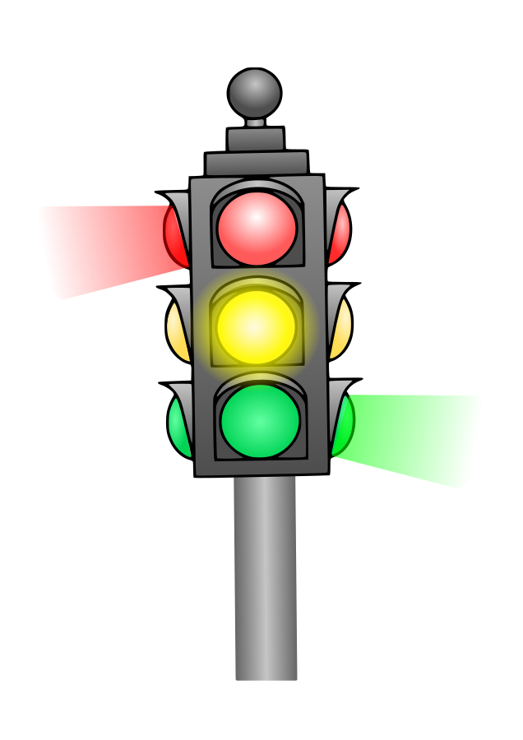
СВЕТОФОР Регулирует движенье тех, кто едет и идёт!
Загорелся желтый сигнал светофора.
Все - вниманье!
Все - вниманье!
Перехода больше нет. Движение запрещено!
Красный свет - сигнал тревоги
Не ходите по дороге!
Оставайтесь на местах!
Загорелся зеленый сигнал УБЕДИСЬ, что опасности нет, и только тогда переходи дорогу!

Slide 5
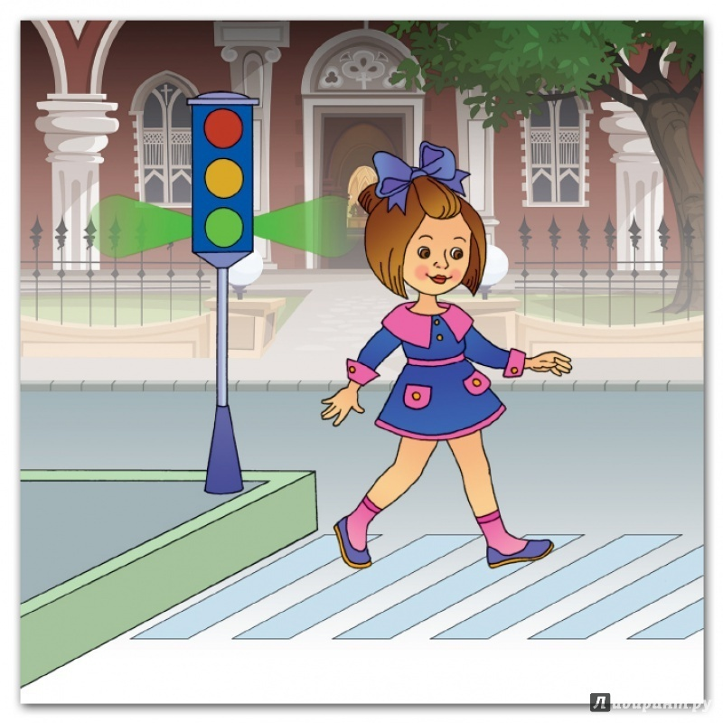
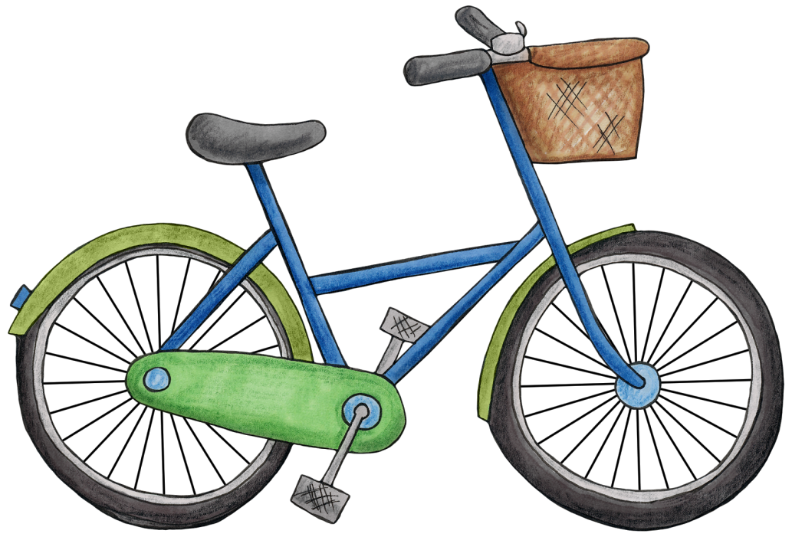
При пересечении проезжей части дороги велосипедист должен спешиваться, и вести велосипед рядом.
.

Slide 6
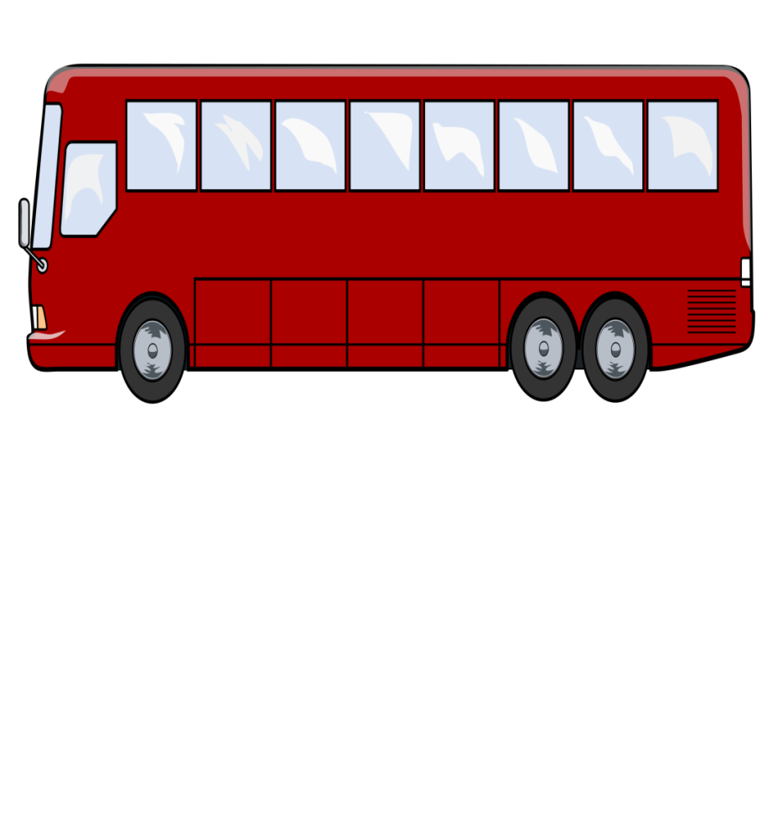
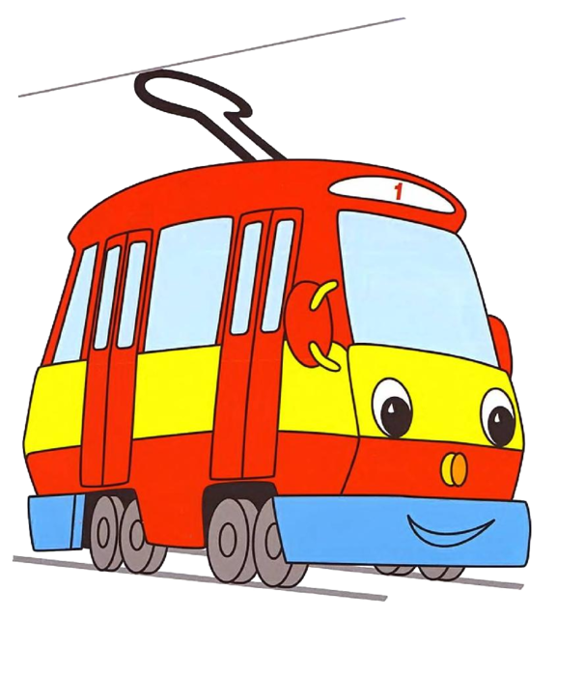
Выйдя из транспорта
ты не спеши!
Запомни правило: переходить дорогу
можно только тогда, когда транспорт уедет от
остановки. Найди ближайший пешеходный переход и по нему переходи.

Slide 7
Знаков дорожных на свете не мало
Несколько выучить нам не мешало!
Запрещающие знаки запрещают водителям и пешеходам выполнять
какие-то действия. «Нельзя ехать, идти, заходить, заезжать». Эти знаки
круглой формы с красной каёмкой.
Знак «Движение пешеходов
запрещено»
Знак «Движение на велосипедах
запрещено»
Знак на всех глядит,
Он нам строго запретит
Ехать на велосипедах
И их родичах – мопедах.
В дождь и в ясную погоду
Здесь не ходят пешеходы.
Говорит им знак одно:
«Вам ходить запрещено!»
Знак «Движение запрещено»
Знак «Остановка запрещена»
Этот знак ну очень строгий, Коль стоит он на дороге. Говорит он нам: «Друзья, Ездить здесь совсем нельзя!»
Здесь машину не грузи, Не паркуй, не тормози. Этот знак всем говорит: «Тот не прав, кто здесь
стоит!»

Slide 8
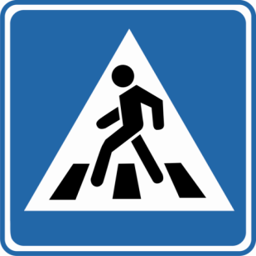
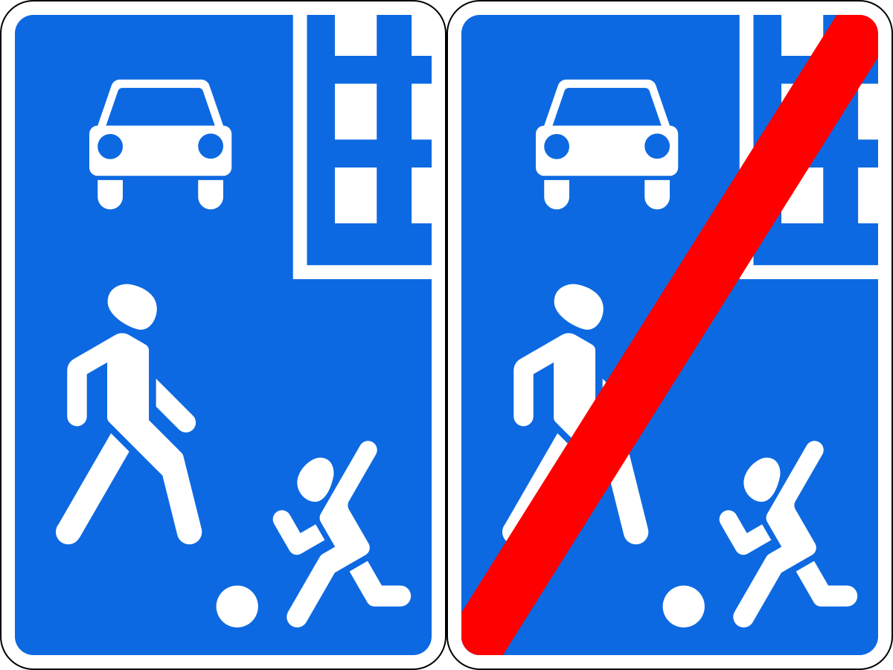
Знаки особых предписаний вводят или отменяют определенные режимы движения.
Знак «Пешеходный переход»
Всем знакомые полоски
Знают дети, знает взрослый.
На ту сторону ведет
Пешеходный переход.
Знак "Жилая зона"
Площадка детская у дома По Правилам – жилая зона. Подскажет знак водителю – Во дворе — будь бдительным.
В этом месте пешеход
Терпеливо транспорт ждет.
Он пешком устал шагать,
Хочет пассажиром стать.
Знак «Место остановки автобуса и
(или) троллейбуса»
Знак «Место остановки трамвая»

